Slide 1
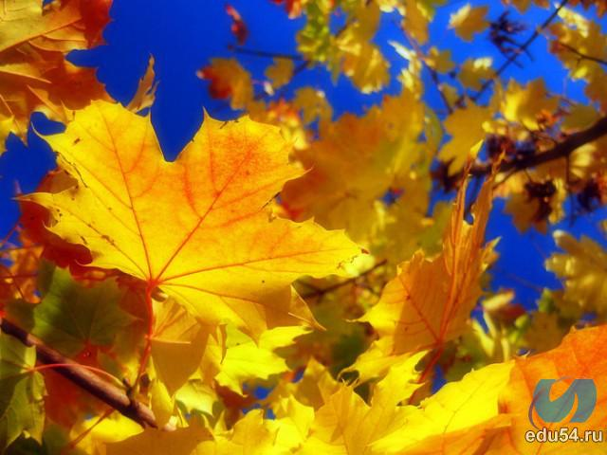
«осень золотая»
Презентацию подготовила:
Воспитатель Авдеева Надежда Владимировна
ГБОУ д.с № 23
Московского района
Санкт-Петербурга
2014 год

Slide 2
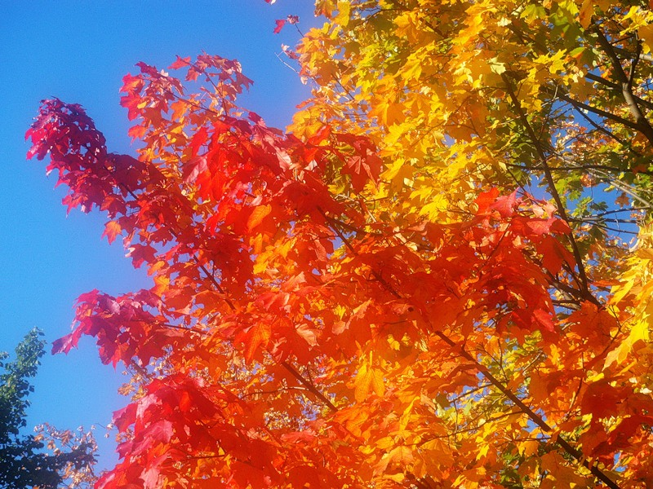
Цель:
познакомить детей с сезонными изменениями в природе, с цветовой гаммой, присущей осени;
формировать у детей интерес к окружающему миру, родной природе .

Slide 3
Задачи:
расширять знание детей об осени, ее признаках и явлениях;
развивать речь вовлекая детей в разговор во время рассматривания книг, иллюстраций;
формировать эмоциональную отзывчивость на музыкальные произведения;
выполнить аппликации: «Ёжик в лесу», «Укрась свой зонтик» ;
выполнить на рабочем листе рисунки: «Дождик», «Зонтики», «Осенние листочки»;
разучить с детьми песни, стихи об осени, танец с листочками ;
провести пальчиковую гимнастику: «Ветерок», «Грибы», «Осенние листочки».

Slide 4
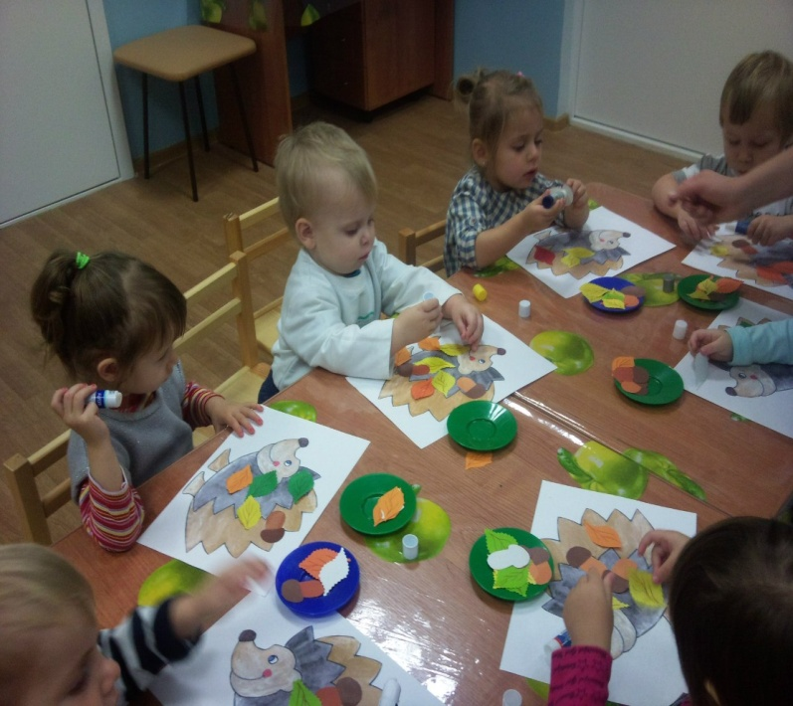
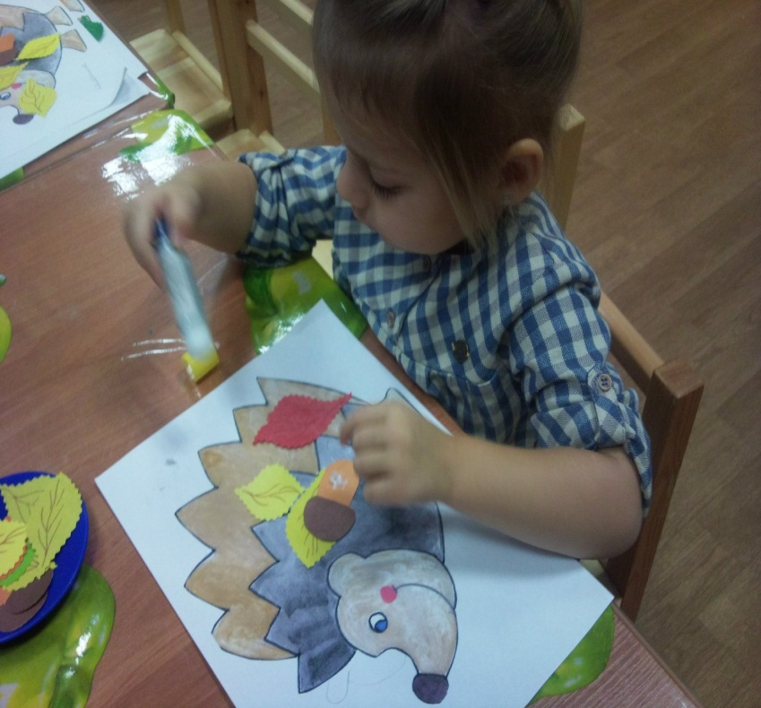
Ёжик в лесу

Slide 6
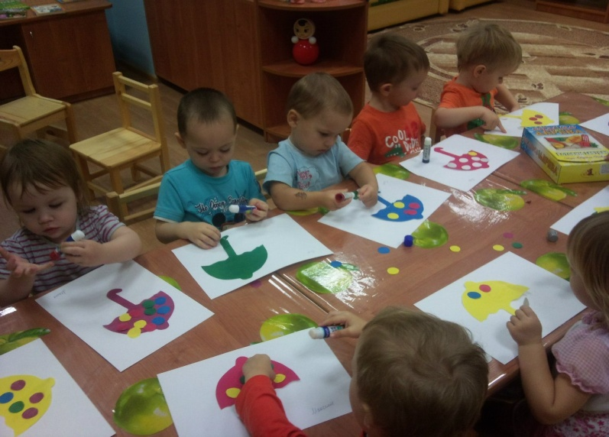
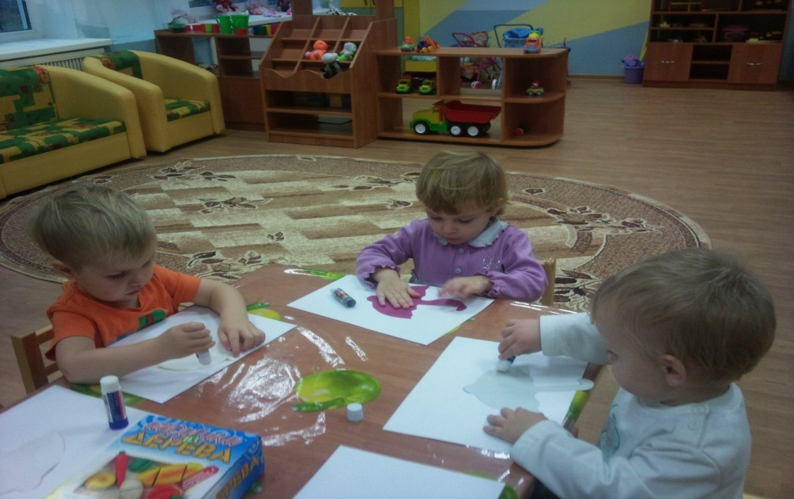
Укрась свой зонтик

Slide 7
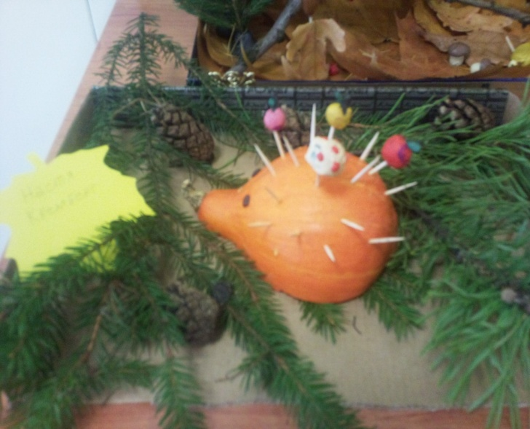
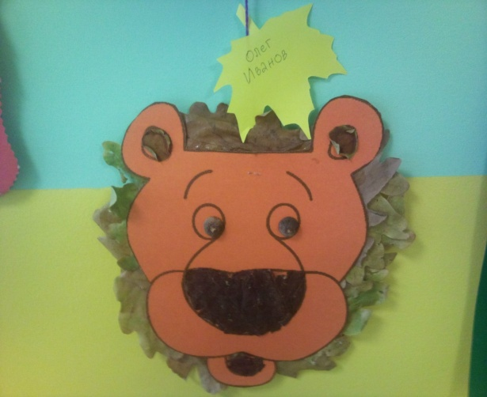
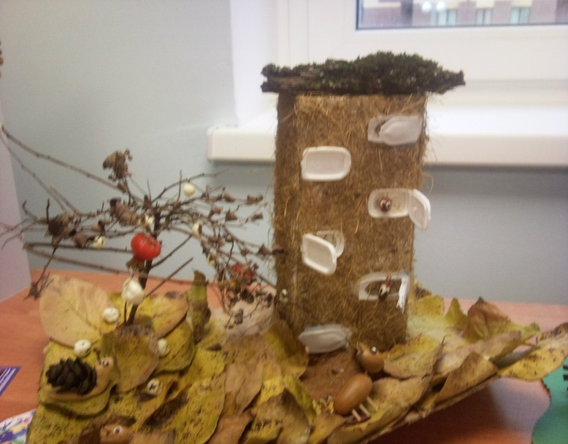
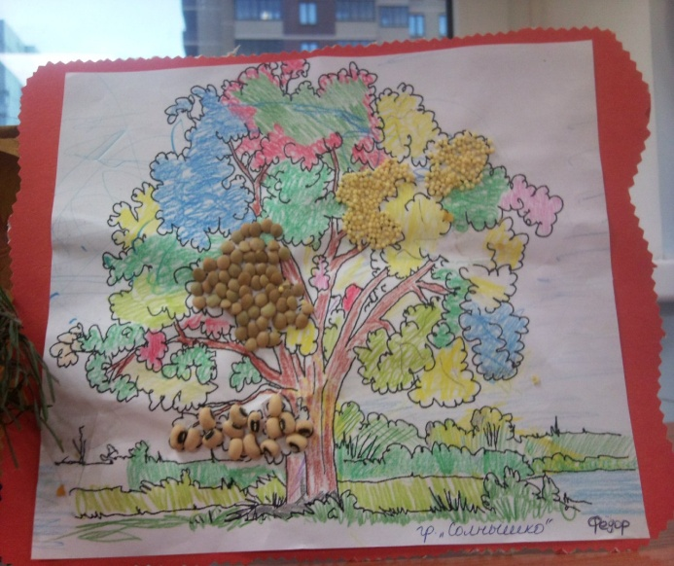
Осенняя выставка

Slide 8
Пальчиковая гимнастика
«Осенние листочки»
Раз, два, три, четыре, пять
Будем листья собирать
Листья березы,
Листья рябины,
Листья тополя,
Листья осины
Листики дуба мы соберем,
Маме осенний букет отнесем

Slide 9
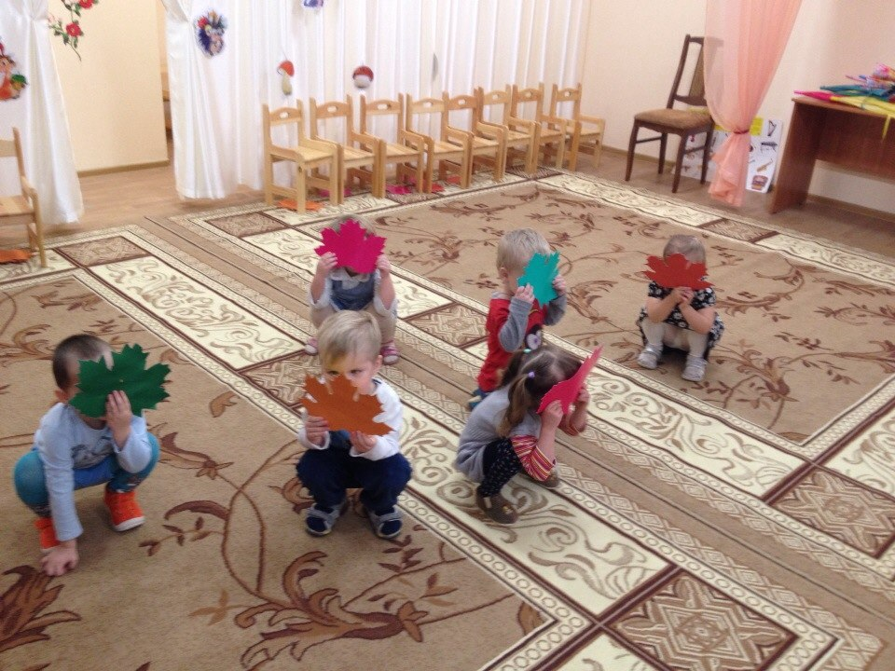
Танец с осенними листочками
Мы, листики осенние ,
На веточках сидим .
Ветер дунул, полетели,
Мы летим, летим, летим.

Slide 10
Коллективная работа «Осеннее дерево»

